Slide 1
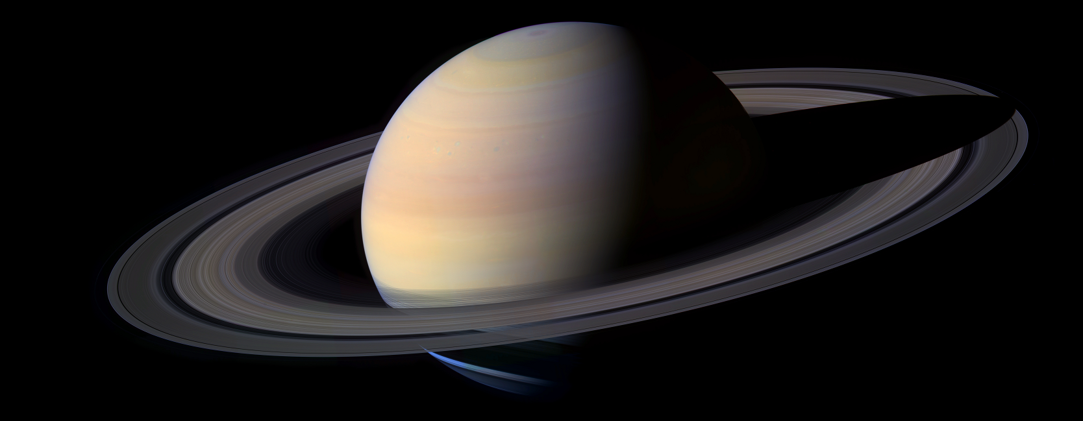
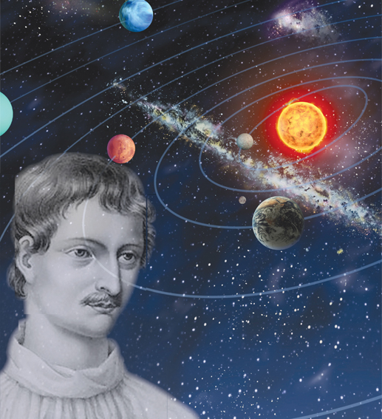


Sessão Astronomia
Sábado, 02 de maio de 2015, às 21:00
Auditório do Observatório Dietrich Schiel
Entrada franca
Tema da Palestra:
Breve História da Cosmologia
Palestrante: Jacqueline Garutti Lopes (jaqueline.garutti.lopes@usp.br)
Sinopse:
Já na Antiguidade, filósofos e cientistas debatiam sobre a estrutura do Universo, sua origem e seu destino. A evolução das concepções sobre o tema, que é objeto da Cosmologia – a ciência do Universo, é um assunto empolgante por si só, além das próprias teorias.
Na Sessão Astronomia desta semana, a palestrante falará sobre história da Cosmologia, abordando a contribuição de alguns personagens que foram importantes para a nossa compreensão atual sobre o Universo.
Giordano Bruno, um dos personagens mais marcantes da história das concepções cosmológicas. Fonte da imagem: http://leiturasdahistoria.uol.com.br/ESLH/Edicoes/8/imprime78851.asp
Maiores informações: (16) 3373-9191
Realização:

